Slide 1
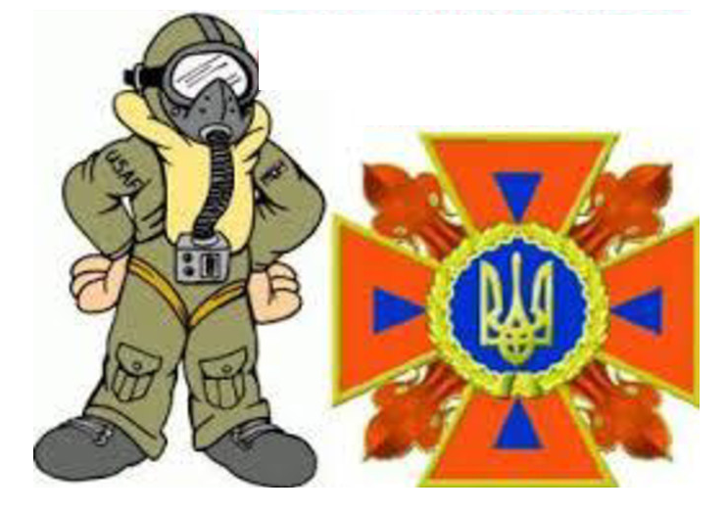
Єдина державна система цивільного захисту та її складові. Законодавче та нормативно-правове забезпечення її функціонування.

Slide 2
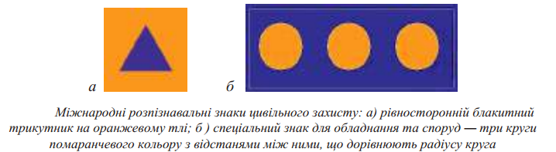
Цивільний захист.
Правова база ЦЗ
Цивільний захист – функція держави, спрямована на захист населення, територій, навколишнього природного середовища та майна від НС природного, екологічного, техногенного та воєнного характеру шляхом запобігання таким ситуаціям, ліквідації їх наслідків і надання допомоги постраждалому в мирний час та в особливий період.
Міжнародним розпізнавальним знаком ЦЗ є рівносторонній блакитний трикутник на оранжевому тлі.

Slide 3

Цивільний захист. Правова база ЦЗ
Правовою основою ЦЗ є Конституція України, Кодекс ЦЗ України, інші закони України, розроблені на їх основі стосовно більш вузькоспрямованих питань, а також акти Президента України та Кабінету Міністрів України, які регулюють усі питання цивільного захисту на різних рівнях, - від органів державної влади до окремих громадян.

Slide 4

Закони України про захист населення
«Про захист населення і територій від НС техногенного характеру»;
«Про захист населення від інфекційних хвороб»;
«Про захист населення від шкідливого впливу шуму, вібрації та інших фізичних факторів»;
«Про захист людини від впливу іонізуючого випромінювання»;
«Про правовий режим надзвичайного стану» тощо.

Slide 5
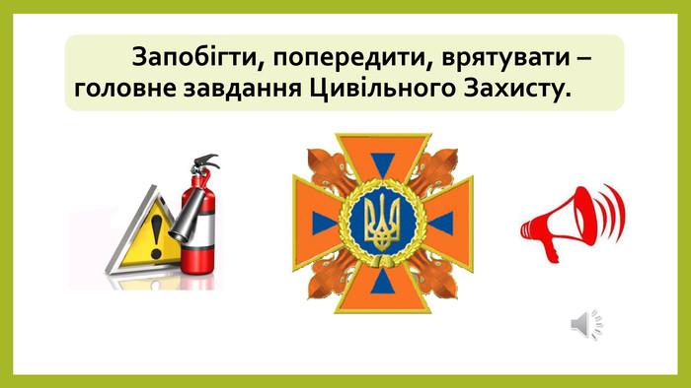
завдання і заходами держави у сфері ЦЗ
Основними завданнями і заходами держави у сфері ЦЗ є:
запобігання виникненню надзвичайних ситуацій,
захист населення і територій від НС,
ліквідація НС та їхніх наслідків,
створення і підтримка в постійній готовності системи оповіщення, планування заходів ЦЗ на мирний час і особливий період, здійснення державного нагляду (контролю) та інші.

Slide 6
Права громадян України
Для виконання завдань, спрямованихна захист населення від НС, держава надає громадянам України необхідні права та зобов’язує виконувати певні правила.
Громадяни України мають право на:
отримання інформації про НС абонебезпечні події, що виникли або можуть виникнути, у тому числі в доступній для осіб з вадами зору та слуху формі;
засоби колективного та індивідуального захисту та їх використання;
участь у роботах із запобігання та ліквідації наслідків НС у складі добровільних формувань цивільного захисту;
соціальний захист та відшкодування відповідно до законодавства шкоди, заподіяної їхньому життю, здоров’ю та майну внаслідок НС абопроведення робіт із запобігання та ліквідації наслідків;
медичну допомогу, соціально-психологічну підтримку та медико-психологічнуреабілітацію в разі отримання фізичних і психологічних травм.

Slide 7
Обов’язки громадян
Громадяни України зобов’язані:
дотримувати правил поведінки, безпеки та дій під час НС;
дотримувати заходів безпеки в побуті та повсякденній трудовій діяльності, не допускати порушень виробничої чи технологічної дисципліни, вимог екологічної безпеки, охорони праці, що можуть призвести до НС;
вивчати способи захисту від НС та дій у разі їх виникнення, надання домедичної допомоги постраждалим, правила користування засобами захисту;
повідомляти службі екстреної допомоги населенню про виникнення НС;
у разі виникнення НС до прибуття аварійно-рятувальних підрозділів вживати заходів для рятування населення і майна;
дотримувати протиепідемічного, протиепізоотичного та протиепіфітотичного режимів, режимів радіаційного захисту;
виконувати правила пожежної безпеки, забезпечувати будівлі, які їм належать на праві приватної власності, первинними засобами пожежогасіння, навчати дітей обережному поводженню з вогнем.

Slide 8

Іноземці та особи без громадянства, які перебувають в Україні на законних підставах, у разі виникнення надзвичайних ситуацій мають такі ж права й повинні виконувати
такі ж обов’язки, як і громадяни України, за винятками тих, які не передбачені Конституцією, законами чи міжнародними договорами України.
Виконання зазначених вище завдань, які забезпечують реалізацію державної політики у сфері цивільного захисту, здійснюється Єдиною державною системою цивільного захисту.

Slide 9
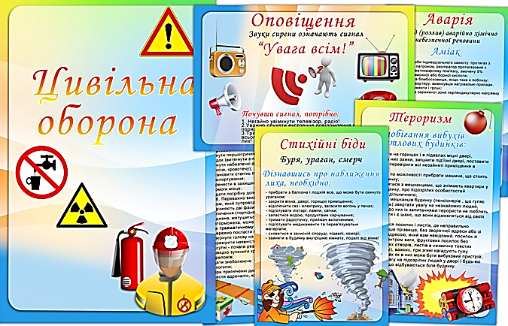
Структура та режим функціонування ЄДСЦЗ
Єдина державна система цивільного захисту (ЕДСЦЗ) — сукупність органів управління, сил і засобів центральних та місцевих органів виконавчої влади, органів місцевого самоврядування, підприємств, установ та організацій, які забезпечують реалізацію державної політики у сфері цивільного захисту в мирний час і в особливий період.
ЄДСЦЗ створена для реалізації державної політики, спрямованої на забезпечення безпеки та захисту населення і територій, матеріальних і культурних цінностей, довкілля від негативних наслідків НС.

Slide 10
Єдину державну систему цивільного захисту складають:
органи управління ЕДСЦЗ;
сили, призначені для виконання завдань ЦЗ;
фонди фінансових, медичних і матеріально-технічних ресурсів;
системи зв’язку, оповіщення та інформаційного забезпечення;
системамоніторингу техногенної і природної безпеки та прогнозування НС;
система навчання кадрів, керівного складу і фахівців у сфері ЦЗ, навчання населення діям в НС;
система наукового забезпечення заходів .

Slide 11

Загальне керівництво ЄДСЦЗ здійснює Кабінет Міністрів України. Безпосереднє керівництво діяльністю ЄДСЦЗ покладається на спеціально уповноважений центральний орган виконавчої влади з питань цивільного захисту, що забезпечує реалізацію заходівдержавної політики у сфері ЦЗ. Таким органом є Державна служба України з надзвичайних ситуацій (ДСНС України). Діяльність ДСНС спрямовує і координує Кабінет Міністрів України через Міністра оборони України.

Slide 12
Завдання, сили і засоби ЦЗ
До складу сил ЄДСЦЗ входять:
оперативно-рятувальна служба цивільного захисту;
аварійно-рятувальні служби;
формування ЦЗ;
спеціальні служби ЦЗ;
пожежно-рятувальні підрозділи (частини);
добровільні формування ЦЗ.
Кожен рівень ЄДСЦЗ має органи управління, запаси матеріальних та фінансових ресурсів, системи зв'язку та інформаційного забезпечення.

Slide 13
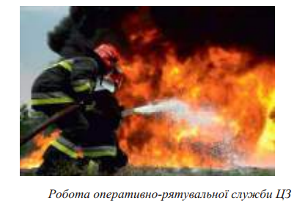
Оперативно-рятувальна служба цивільного захисту функціонує в системі ДСНС України

Slide 14
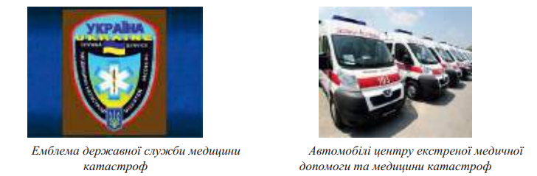
Аварійно-рятувальні служби поділяють на:
1) державні, регіональні, комунальні, об’єктові та громадські організації;
2) спеціалізовані та неспеціалізовані;
3) професійні та непрофесійні.
Особливим видом аварійно-рятувальних служб є державна служба медицини катастроф,яка діє в складі центрів екстреної медичної допомоги та медицини катастроф.

Slide 15
Добровільні формування цивільного захисту
Добровільні формування цивільного захисту утворюються під час загрози або виникнення надзвичайних ситуацій для проведення допоміжних робіт із запобігання або ліквідації наслідків таких ситуацій за рішенням центрального органу виконавчої влади, місцевої державної адміністрації, органу місцевого самоврядування. Положення про добровільні формування цивільного захисту затверджується Кабінетом Міністрів України.
До добровільних формувань цивільного захисту приймають громадян за їхнім бажанням.
Для ліквідації наслідків надзвичайних ситуацій відповідно до закону можуть залучатися Збройні сили України, інші військові формування та правоохоронні органи спеціального призначення, утворені відповідно до законів України.

Slide 16
Режими ЄДСЦЗ
ЄДСЦЗ діє на державному, регіональному, місцевому і об’єктовому рівні.
Єдина державна система цивільного захисту, залежно від масштабів і особливостей надзвичайної ситуації, що прогнозується або виникла, функціонує в таких режимах:
1) повсякденного функціонування;
2) підвищеної готовності;
3) надзвичайної ситуації;
4) надзвичайного стану або воєнного положення

Slide 17
Режими ЄДСЦЗ
Режим повсякденного функціонування ЄДСЦЗ встановлюють за умов нормальної виробничо-промислової, радіаційної, хімічної, сейсмічної, гідрометеорологічної, техногенної і пожежної обстановки, гідрогеології, за відсутності епідемій, епізоотій тощо.
Режимпідвищеної готовності ЄДСЦЗ встановлюють у межах конкретної території в разі істотного погіршення виробничо-промислової, радіаційної, хімічної, епідемічної (епізоотичної — вибухоподібного поширення інфекційної хвороби тварин), сейсмічної, гідрометеорологічної обстановки, за наявності загрози виникнення НС.

Slide 18
Режими ЄДСЦЗ
Режим надзвичайної ситуації ЄДСЦЗ встановлюється у разі виникнення НС, залежно від масштабу, на конкретній території.
Режим функціонування ЄДСЦЗ в умовах надзвичайного стану встановлюють відповідно до Закону України «Про правовий режим надзвичайного стану». Особливості функціонування ЄДСЦЗ за воєнного стану визначають Законом України «Про правовий режим воєнного стану» і «Про мобілізаційну підготовку та мобілізацію».

Slide 19

Система ЦЗ об’єкта
На кожному об’єкті господарювання (підприємстві, установі, організації, навчальному закладі тощо) створюють систему цивільного захисту об’єкта. Відповідає за постійну готовність її сил і засобів керівник об’єкту — директор, начальник, ректор тощо, який одночасно є начальником цивільного захисту об’єкту.
Начальник ЦЗ об’єкту підпорядковується
відповідному керівнику, який є одночасно
начальником цивільного захисту
міністерства (відомства), у
підпорядкуванні якого перебуває об’єкт,
а також начальникові ЦЗ міста (району),
на території якого він розташований.

Slide 20
Система ЦЗ об’єкта
На об’єктах господарювання за типовою схемою, беручи до уваги особливості об’єкта, створюються служби ЦЗ:
1) оповіщення і зв’язку;
2) медична;
3) радіаційного та хімічного захисту;
4) охорони громадського порядку;
5) протипожежна;
6) енергопостачання та світломаскування;
7) аварійно-технічна;
8) сховищ та укриттів;
9) транспортна;
10) матеріально-технічного постачання та інші

Slide 21
Організація навчання населення діям у НС.
Відповідно до ст. 34 Закону України «Про захист населення і територій від надзви-чайних ситуацій техногенного та природного характеру» всі категорії населення зо-бов’язані вивчати основні способи захисту від наслідків НС техногенного та природного характеру, прийоми надання домедичної допомоги постраждалим, правила користу-вання засобами захисту, а також дотримувати заходів безпеки.
Навчання населення діям у надзвичайних ситуаціях здійснюється:
1) замісцем роботи — працюючого населення;
2) замісцем навчання — дітей дошкільного віку, учнів та студентів;
3) замісцем проживання — непрацюючого населення.

Slide 22
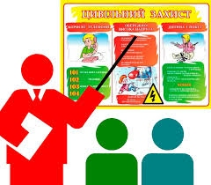
Організація навчання населення діям у НС.
Організація навчання дітей дошкільного віку, учнів та студентів діям у надзвичайних ситуаціях покладається на Міністерство освіти і науки, яке розробляє та затверджує навчальні програми з вивчення заходів безпеки, способів захисту від впливу небезпечних факторів, спричинених надзвичайними ситуаціями, з надання домедичної допомоги та за погодженням з центральним органом виконавчої влади, забезпечує формування та реалізує державну політику у сфері цивільного захисту.

Slide 23
Питання для обговорення
1.Що таке цивільний захист і яка його правова основа?
2. Які основні завдання і заходи держави у сфері ЦЗ?
3. Які права і обов’язки громадян України у сфері цивільного захисту?
4. Які завдання єдиної державної системи цивільного захисту, з чого вона складається і хто здійснює її керівництво?
5. Уяких режимах функціонує єдина державна система ЦЗ?
6. Як організований цивільний захист на об’єкті економіки?
7. Якорганізовано навчання населення діям у НС?

Slide 24
Використані джерела
Гудима А. А. Захист Вітчизни. Основи медичних знань : підручник для 10 класу закладів загальної середньої освіти. Рівень стандарту. // А. А. Гудима, К. О. Пашко, І. М. Гарасимів, М. М. Фука. — Тернопіль : Астон, 2018.

